Slide 1
3.ea. Fényforrások

Slide 2
Fényforrások rendszere
Hőmérsékleti sugárzók | Kisülőlámpák | Szilárdtest sugárzók (LED)
Izzólámpák Halogén izzólámpák | Kisnyomású Nagynyomású | OLED

Slide 3
Kisülőlámpák
Kisnyomású
Fénycső
Kompaktfénycső
Nátriumlámpa
Elektróda nélküli lámpák
Nagynyomású
Higanylámpa
Kevertfényűlámpa
Nátriumlámpa
fémhalogénlámpa

Slide 4
Villamos fényforrások működési elve
NAGYOBB ⇒ KISEBB ENERGIANÍVÓ, SUGÁRZÁS
Csoportosítás a fénygerjesztés mechanizmusa alapján:
Hőmérsékleti sugárzók
kváziszabad elektronok sugárzása – sávon belüli átmenet
minden lehetséges energiaérték megengedett
Lumineszcens sugárzók (lumineszcencia-hidegen sugárzás) gázkisülések, foto-, katód-, elektrolumineszcencia-, biolumineszcencia-,tribolumineszcencia-,radiólumineszcencia-, kemilumineszcencia
kötött elektronok - sávok, vagy nívók közötti átmenet
diszkrét energianívók
3.Szilárdtest sugárzók (Lighting Emitting Diode) Félvezetőn alapul p-n átmenetre nyitóirányú feszültséget kapcsolnak p is n is az érintkezési felület felé mozognak és rekombinálódnak

Slide 5
Ismétlés: fénykeltés izzítással

Slide 6
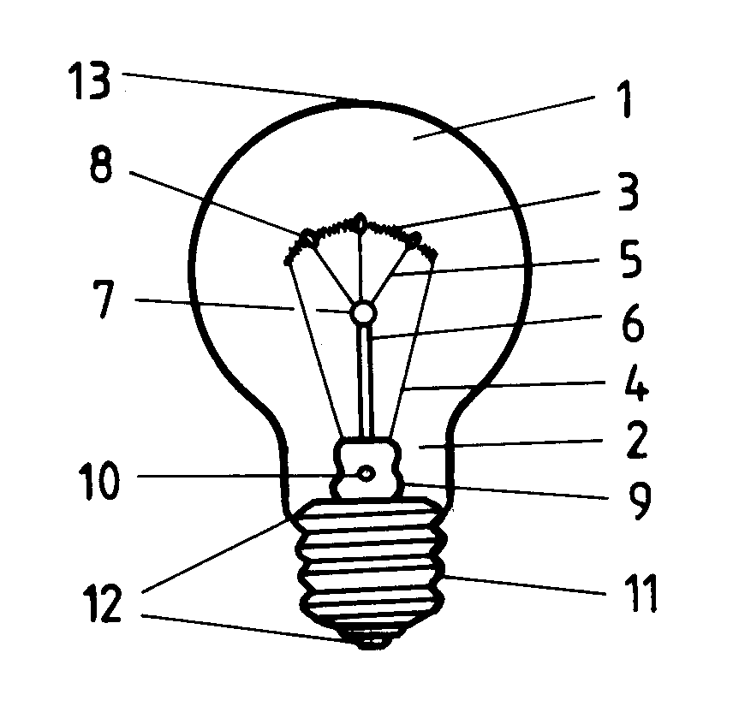
Bura!
Gáztér
Izzószál
Elektród
Tartó
Üvegpálca
Lencse
Tartógyűrű
Állvány
Szívócső
Fej
Forrasztás
bélyegzés

Slide 7
Edison fej
E 10 törpe vagy miniatür
E 14 mignon
E 27 normál átmérő 23 mm, magassága 27 mm,
E 40 góliát
Anyaga: sárgaréz, aluminium, nikkelezett vagy horganyzott vas
Egyéb fej típusok: bajonett, csapos, szoffita, stb

Slide 8
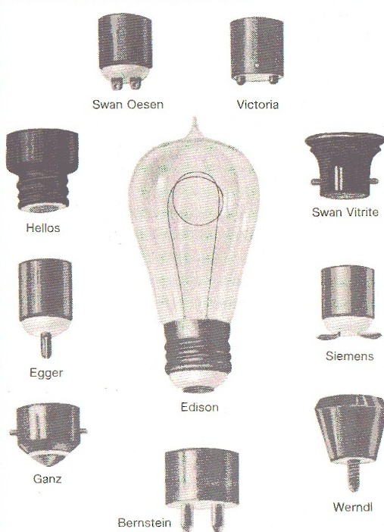
Fej típusok

Slide 9
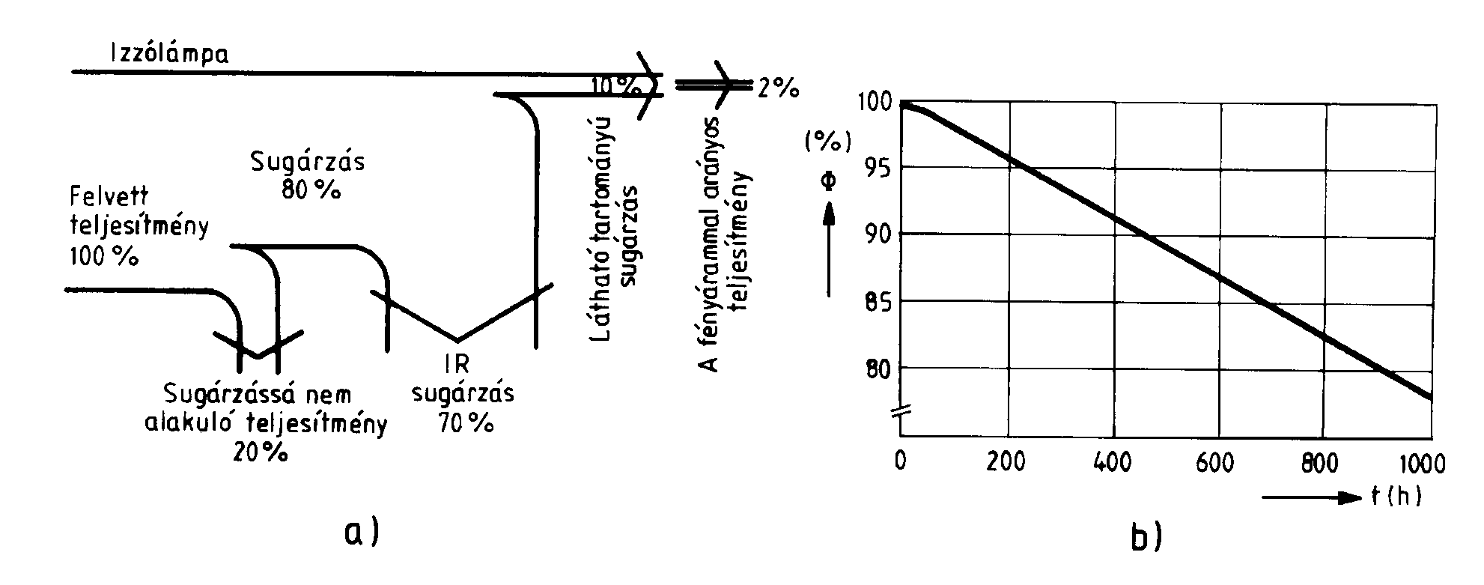
Energia - folyam

Slide 10
Izzólámpa fajták
Vákuumlámpák
Gáztöltésű lámpák
hátránya: az izzótest nagyon párolog (sebessége exp.↑T-vel)→bura feketedés→Φés T_{n} ↓
feltétel: kémiailag közömbös gáz→nemes gáz vagy N hátránya: ↓az izzószál T;↑bura T→Φ ↓

Slide 11
Mi a megoldás?
Langmuir (1900 évek eleje) a hőveszteség ↓ spiralizálással (üreg effektus →nincs áramlásos hőterjedés→a spirálmenetek hőenergiájuk egy részét egymásnak adják át.)
Spiralizálás további eredménye: izzótest lerövidül, kisebb felületen érintkezik a gázzal
↓
A gáz hővezetőképessége legyen kicsi
Xenon vagy kripton→könnyű ionizáció, villamos ív keletkezhet
Drága
Argon
93% Ar és 7% N₂

Slide 12
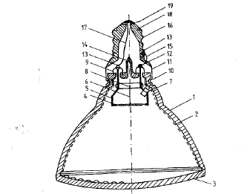
Par lámpa
Préselt üveg reflektor
Al hidegtükör
Préselt üveg lencse (spot vagy flood)
Spirál
7. Getter
11. Fej szigetelt része
17. Biztosító
19. Érintkező

Slide 13
Halogénlámpa
1959 Zubler és Mosby (fluor, klór, bróm, jód)
Körfolyamat: W +2X ↔ WX₂
Hőmérséklet viszonyok
T_{spirál}> T_{disszociációs} >T_{bura} >T_{lecsapodási}
Párolgás befogja a halogén elemet
≥500 K
Más alakú bura kell

Slide 14
WX₂ felhalmozódik, jelentős koncentrációs gradiens alakul ki, (falnál sok elem, spirálnál elvben nincs)
A koncentráció gradiens a diffúzió hajtóereje ⇒ visszafelé indulnak a WX₂
Nincs bura feketedés; ↑ T;
↑ Spirál hőmérséklet; ↑ Színhőmérséklet; ↑ fényhasznosítás;

Slide 15
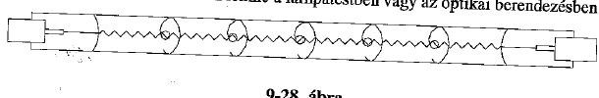
Ceruza lámpa

Slide 16
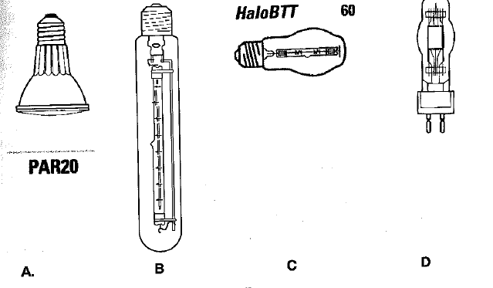
Hálózati feszültségű halogénlámpák
D - stúdió lámpa
A – PAR 20
B – külső burás ceruzalámpa
C – halo BTT

Slide 17
Hőmérsékleti sugárzókat jellemezte
Széles választék, mind teljesítményben, mind formában
Kis fényhasznosítás → kisebb egység fényáram
Rövid felfutási idő
Rövid újragyújtási idő
Rövid élettartam max. 1-2000 h
Kiváló színvisszaadás
Meleg színhőmérséklet
Folytonos spektrum
Gyakorlatilag Európában betiltva. Kis teljesítmények még kaphatók.

Slide 18
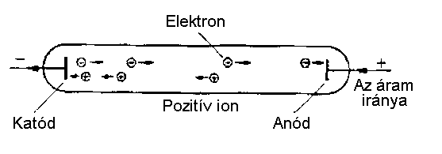
Folyamatok gázkisülésben
Rugalmatlan
Ütközés
Rugalmas
veszteség

Slide 19
Gázkisülés

Slide 20
Gázkisülés feszültség-áram karakterisztikája

Slide 21
Gázkisülések 1.
Gázatom (rendszáma n):
magjában n számú proton, és neutron (ezek együttes száma
a tömegszám)
a mag körül n számú elektron kering (meghatározott pályákon)
az energiaszintek szigorúan meghatározottak
az elektronok két csoportja:
erősen kötött elektronok (az atommag közelében)
vegyérték- (valencia) elektronok (külső pályákon)
Valencia elektronok:
kémiai kötések létrehozása
könnyen gerjeszthetők
nagyobb energiával leválaszthatók az atomról (ionozás)
.

Slide 22
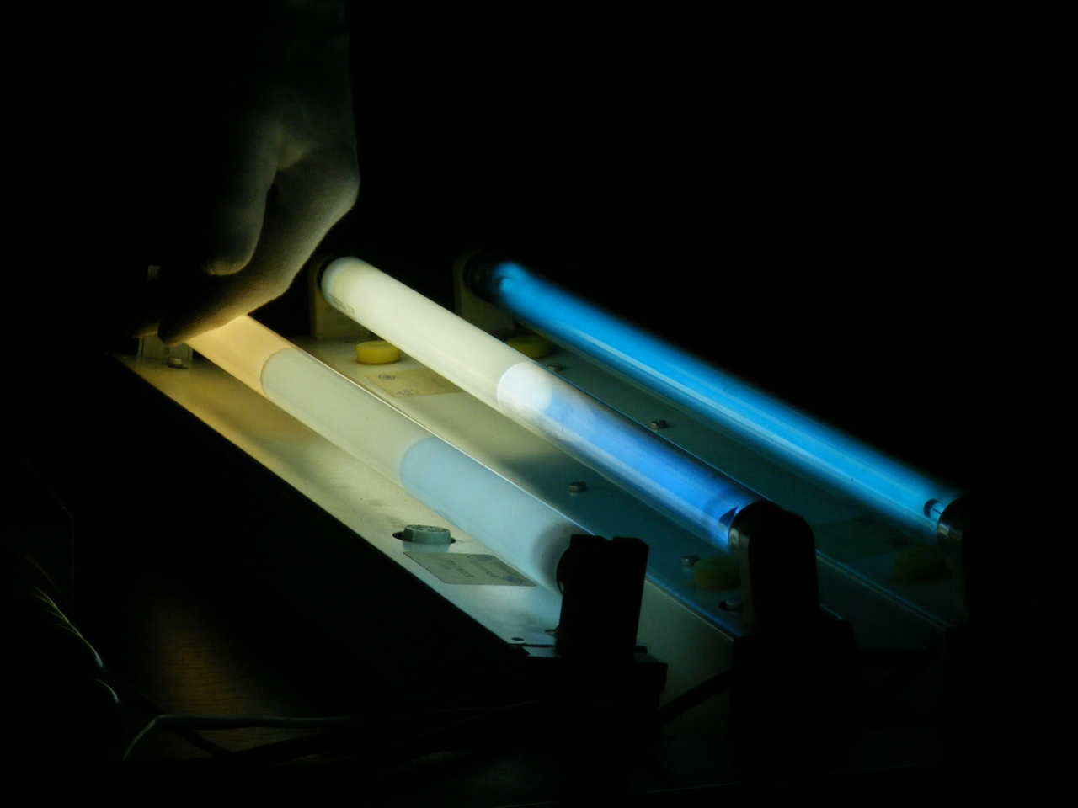
Fénycsövek

Slide 23
Halofoszfát fényporos fénycső spektrális eloszlása

Slide 24
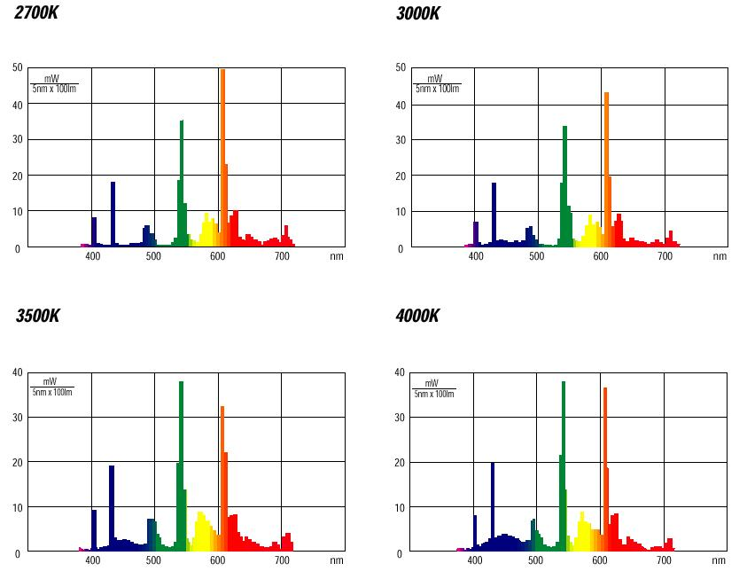
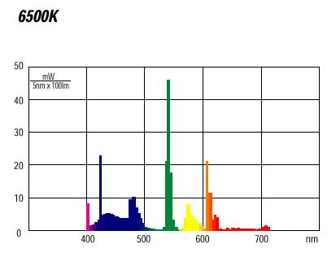
Különböző színhőmérsékletű háromsávos fénycsövek spektruma

Slide 25
Méretek
Átmérő meghatározója: áramsűrűség (I/A) [ív a teljes csőkeresztmetszetre kiterjed]
≈35 mm
Hossz meghatározója: térerősség ≈ 1 V/cm munkapontnak megfelelően I fv-ében > 1m →1200mm
Jellemző átmérők: 38 mm (T12); 26 mm (T8); 16mm (T5); 8 mm (T2)

Slide 26
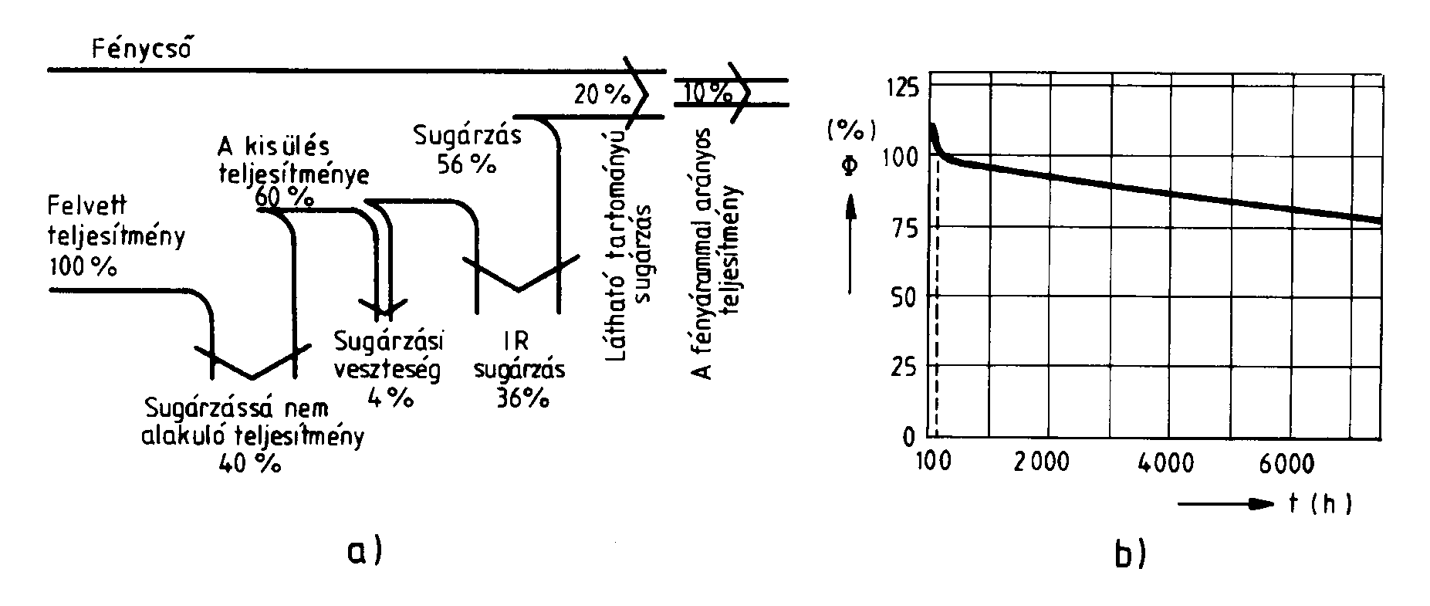
Fénycső energiafolyam-ábra és fényáram-tartása

Slide 27
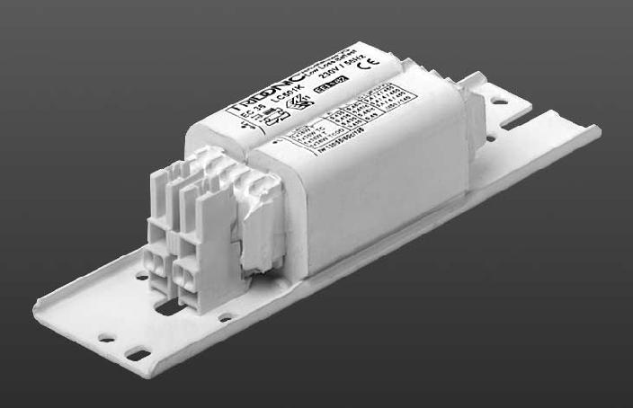
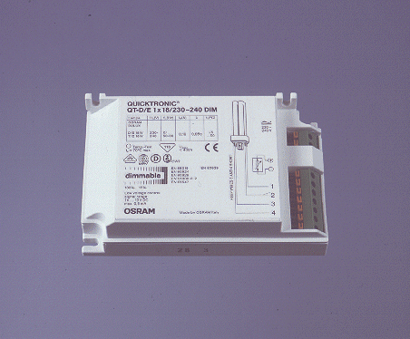
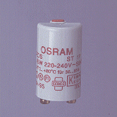
Üzemeltetés kellékei Hagyományos és elektronikus előtétek, gyújtók

Slide 28
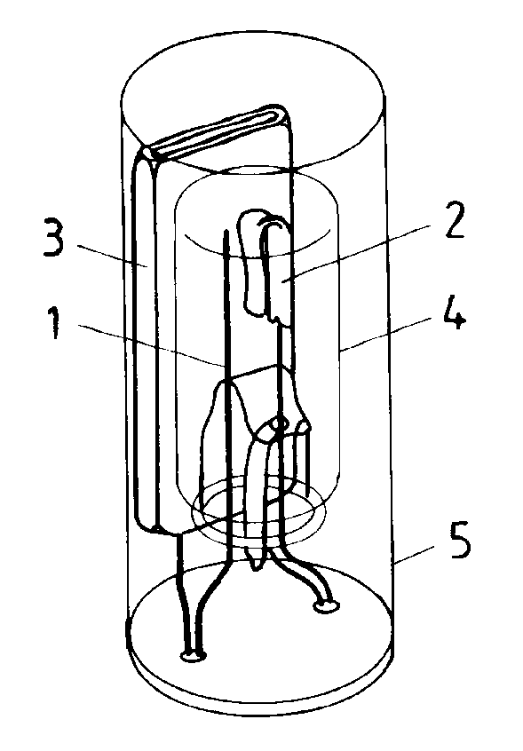
Elektróda
Ikerfém elektróda
Zavarszűrő kondenzátor
Bura (üveg)
Tokozat
Fénycső gyújtó felépítése
(bimetálos)

Slide 29
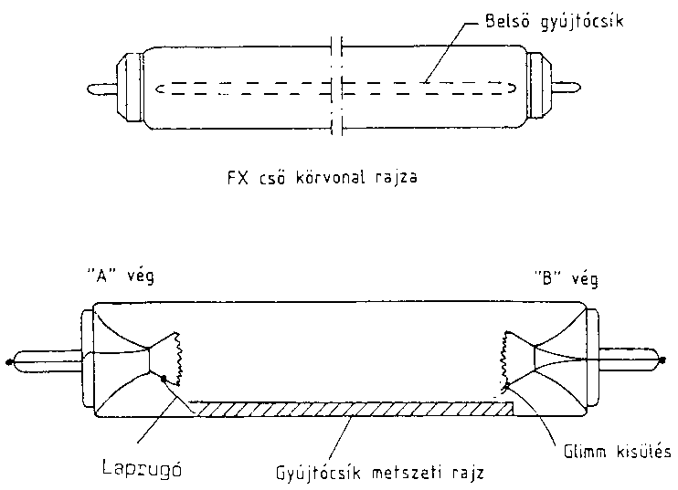
Speciális fénycső-típusok
Robbanásbiztos (FX) fénycsövek
egycsapos fej
belső gyújtócsík
a gyújtócsík egyik vége galvanikusan érintkezik az egyik
árambevezetővel, a másiknál hézag
parázsfény kisülés: begyújtáshoz szükséges melegfejlesztés

Slide 30
Speciális fénycső-típusok
Rapidstart fénycsövek
külső gyújtócsík
néhány mm széles bronzpor csík
egyik vége 1 MΩ ellenálláson keresztül összekötve
az elektróddal
a másik fejjel nincs összekötve, így ott parázsfény-kisülés
alakul ki
növekvő ionozás után a kisülés átterjed a két főelektród közé
Reflektorburás fénycsövek
titán-dioxid fémtükör-réteg
a cső kb. 230º-nyi felületét borítja
meghatározott irányban 65-70% fényáram-növekedés

Slide 31
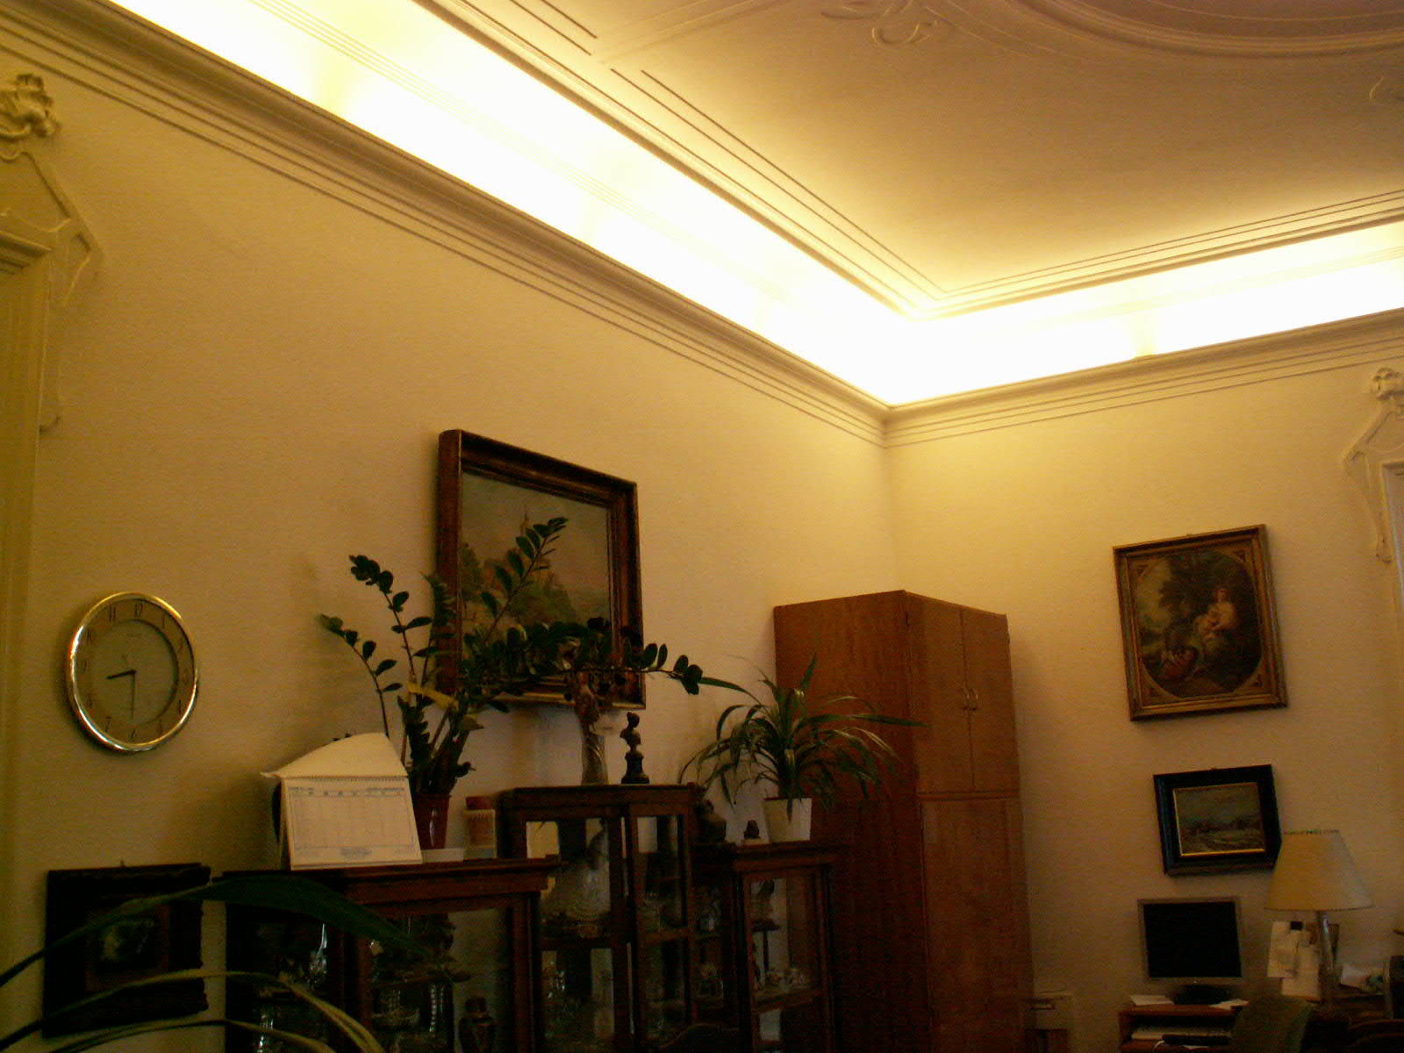
Alkalmazások

Slide 32
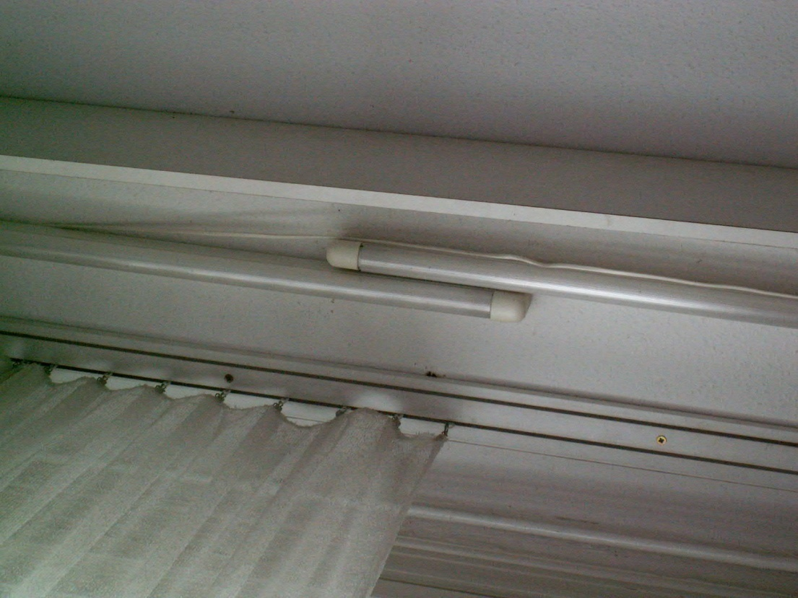
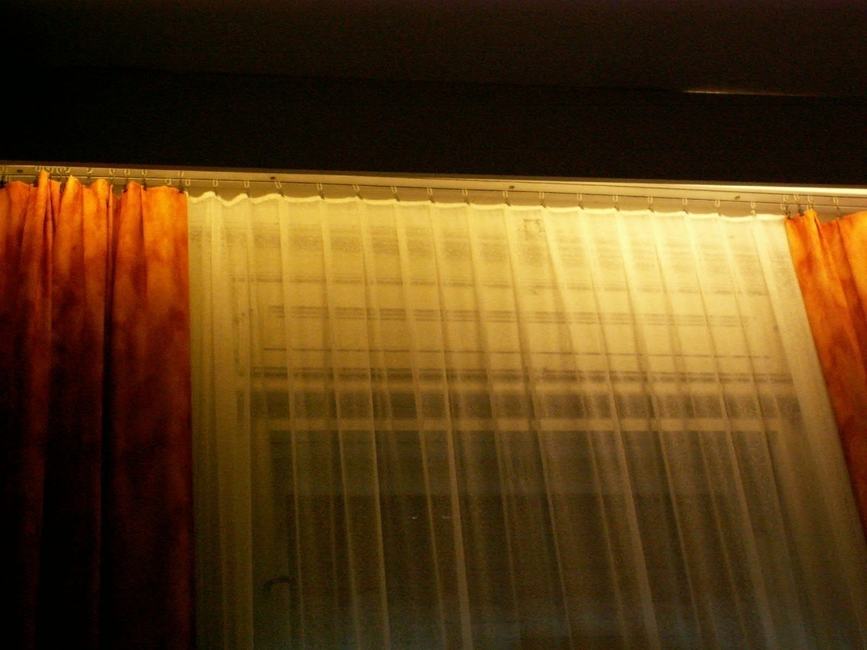
Rejtett világítás lakásban

Slide 33
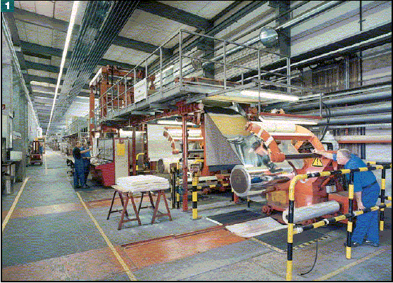
Ipari alkalmazás

Slide 34
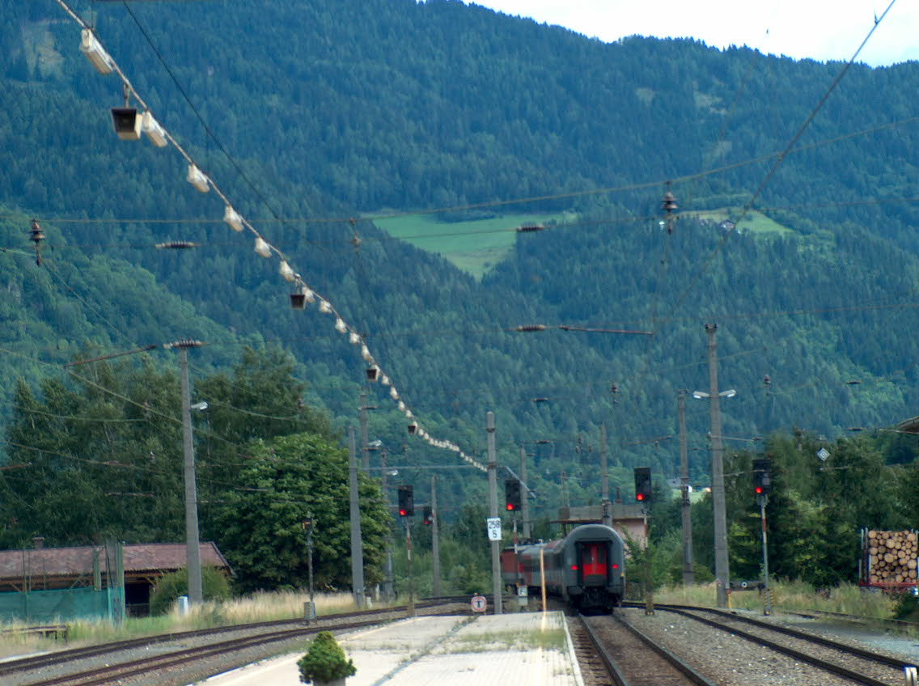
Tirol (AT)
Notes:
Eddig ment le 2009.04.21-én!

Slide 35
Fajlagos teljesítmény növelése: fénycső áramának ↑x
adott áram mellett térerősség ↑
Térerősség növelése:töltőgáz nyomásának ↑ toltőgáz összetétel megváltoztatása csőátmérő csökkentése
Új probléma: UV ↑-szik η*-hoz adott higanygőz nyomás kell, nagyobb nyomás η* ↓.
Megoldás: Hg – fémötvözet (amalgám)
csőkiszélesítés (hidegkamra)

Slide 36
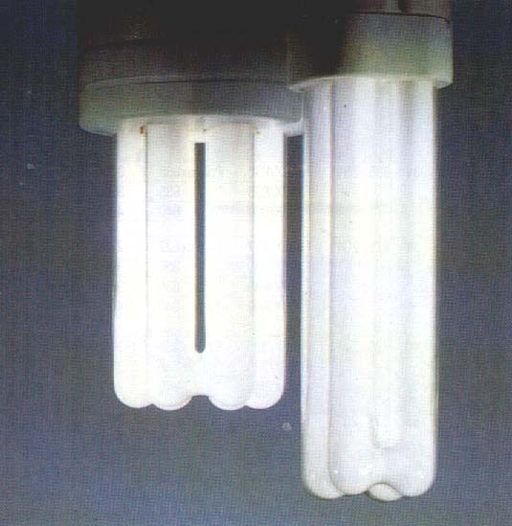
A kompakt fénycsövek két fő típusa 1.
Hidegkamrás kompakt fénycsövek
Hidegkamra: a kisülőcső kiszélesítése
az íváram sűrűsége lecsökken
kevésbé melegedik a fénycső fala
ezeken a hidegebb szakaszokon a
higanygőz kicsapódik
a gravitáció segítségével a
hidegkamrákban összegyűlik
tehát a higanygőz egyensúlyi
gőznyomását a hidegkamra
hőmérséklete határozza meg
hidegkamra

Slide 37
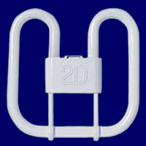
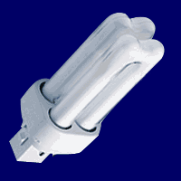
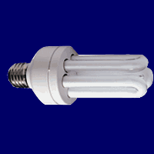
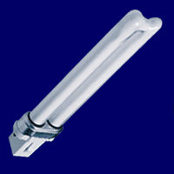
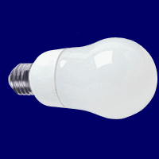
Kompakt fénycső kialakítások

Slide 38
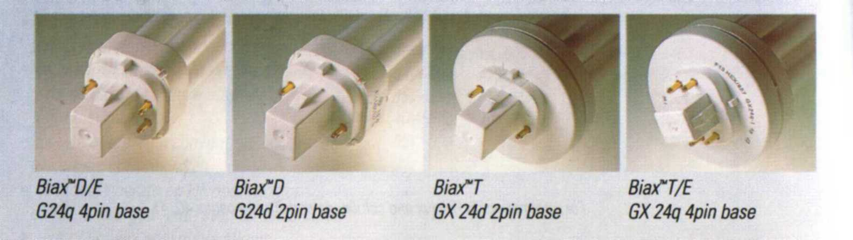
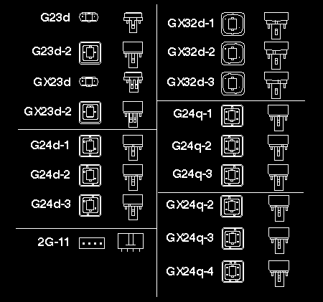
Kompakt fénycső fejtípusok

Slide 39
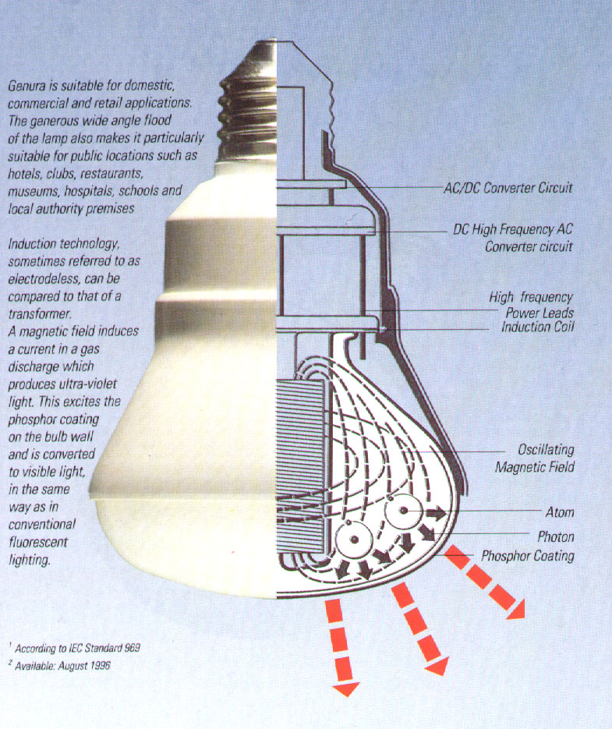
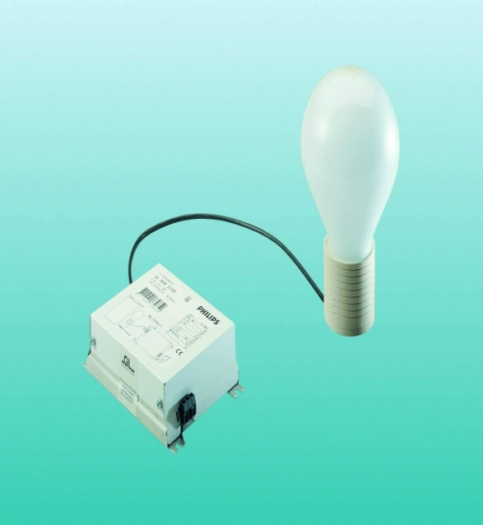
Indukciós lámpák
szintén kisnyomású higanykisülés
nincsenek elektródok
nyitott ferrit magú tekercs
mágneses tere gerjeszt
a mágneses tér a gáztéren záródik
a gerjesztő jel frekvenciája
2,65 MHz (Osram – 250 kHz)
az élettartam többszöröse az
elektródos kompakt fénycsövekének
Philips QL, Osram Endura – külső
előtét, GE Genura – integrált előtét
.

Slide 40
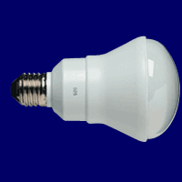
Genura felépítése

Slide 41
Indukcióslámpák főbb jellemzői
Teljesítmény; Fényáram: gyártó függő, kevés típus
η*≅30-50 lm/W
Hosszú felfutási és újragyújtási idejű
Élettartamuk: gyártó függő 60kh is lehet
Színhőmérséklet: S
Színvisszaadás (fénypor függő) jó
Vonalas színkép

Slide 42
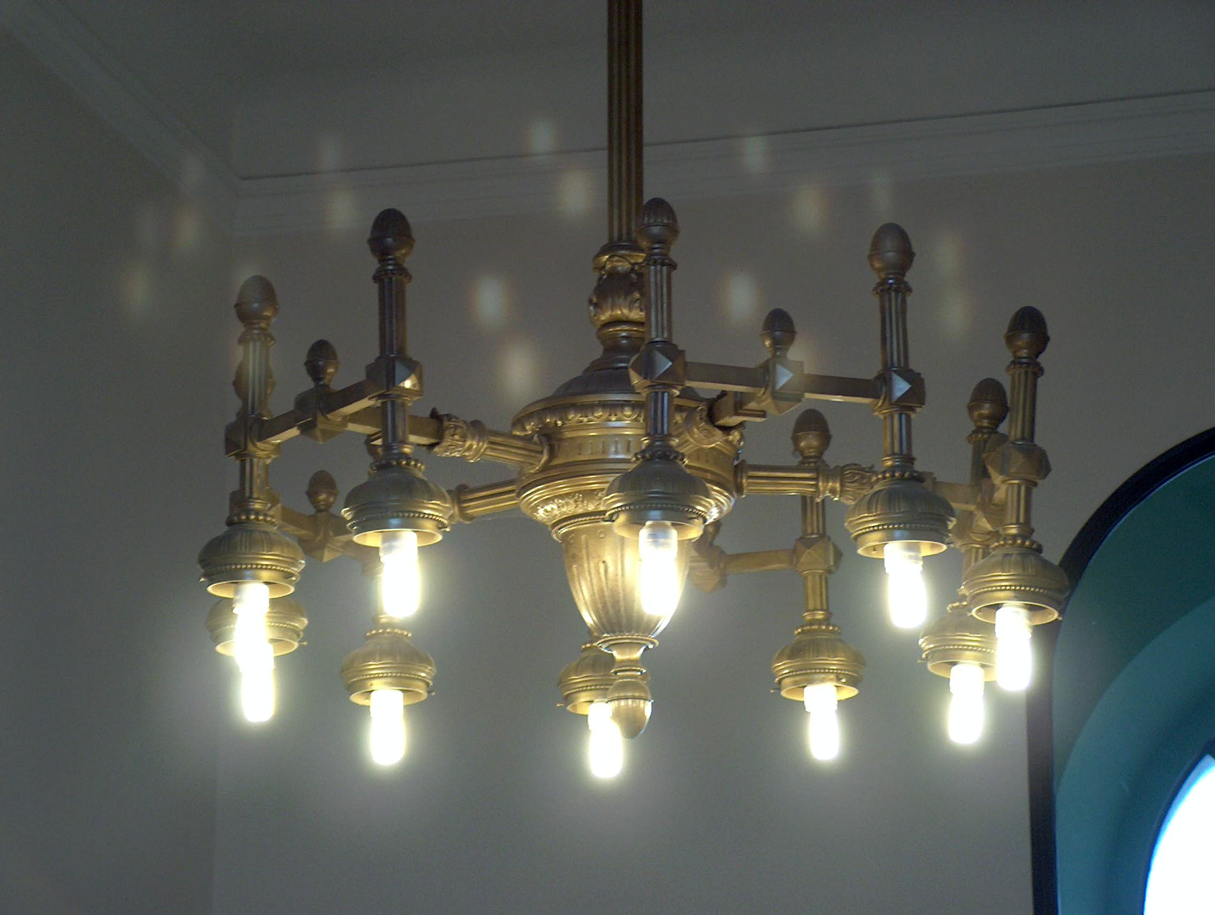
Foto: DéTa

Slide 43
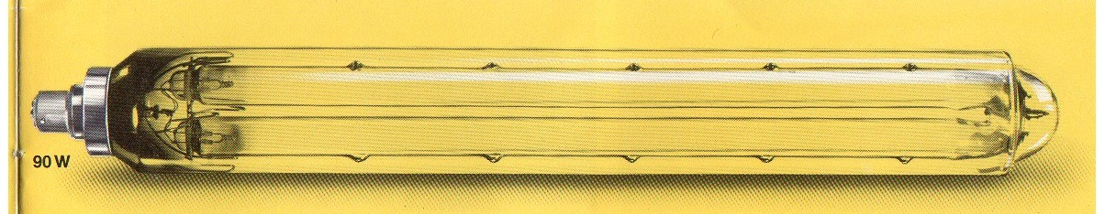
Fej
Szigetelő gyűrű
Elektróda
Kisülőcső
Dudor (gőznyomás biztosítására)
Getter
Szívócsúcs
Kisnyomású nátriumlámpa

Slide 44
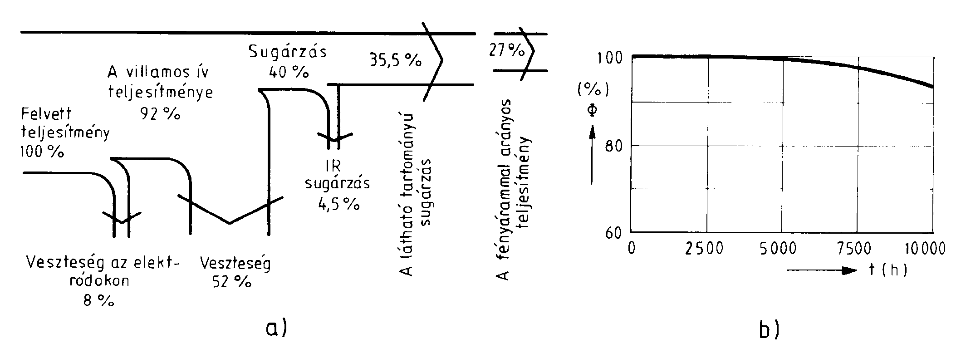
Kisnyomású nátriumlámpa

Slide 45
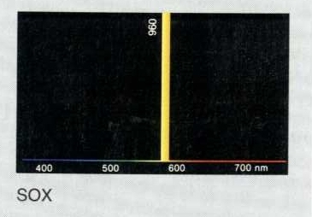
590 nm
Kisnyomású nátriumlámpa színképi eloszlása

Slide 46
Kis nyomású nátriumlámpák főbb jellemzői
Teljesítmény: 35 – 55-(200) W; Fényáram: 40 klm-ig
η*≅200 lm/W
Hosszú felfutási és rövid újragyújtási idejű
Élettartamuk: 10-15 kh
Színhőmérséklet: kisebb 2000 K
Színvisszaadás rossz
Gyakorlatilag monokromatikus sugárzó

Slide 47
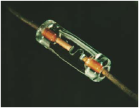

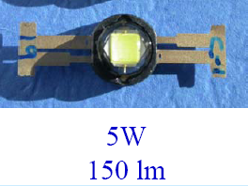
Történeti áttekintés
SiC: HJ Round, 1907; Lossew, 1923.
ZnS: Destriaux, 1936.
Magyar szabadalom: Szigeti-Bay: elektrolumi-neszcens világítás (1939)
GaAsP: Holonyak & Bevacqua, 1962.
GaN: Nakamura, 1991
High power LEDs
*
*
* From S Kern: Light emitting diodes in automotive forward lighting applications, SAE 2004 Conf. Proceedings.

Slide 48
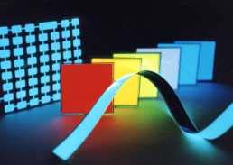
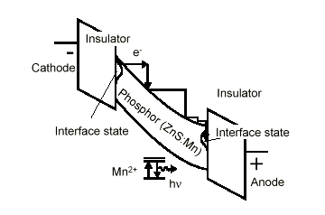
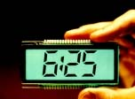
ZnS electrolumineszcencia
G Destriau – 1936: ZnS nagy térerősségű electro-luminesz-cencia: ütközéses ionizáció
MKS ElLumPanelek
LSI háttér vil.

Slide 49
LED tulajdonság függ:
Felhasznált anyag
III-V félvezető, közvetlen vagy közvetett átmenettel
Homo- és hetero-átmenet
Dióda jellemzők, hőmérsékletfüggések

Slide 50
LED-ek fejlődéstörténete
1967 Első LED: GaAs + LaF₃YbEr
1973 Sárgászöld LED (GaP)
1975 Sárga LED
1978 Nagy intenzitású vörös LED
1993 Kék LED
1997 Fehér LED (kék + fénypor)
2001 Fehér LED (UV LED + fénypor)

Slide 51
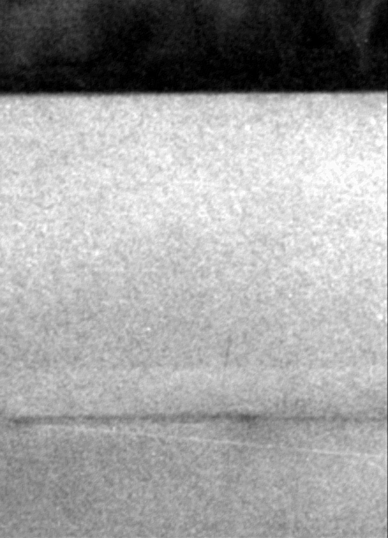
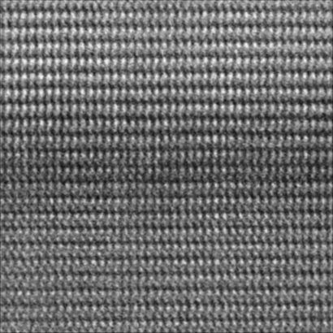

LED keresztmetszete
Metal
p-GaN
Al₁₅Ga₈₅N
0.5 nm
In₂₂Ga₇₈N
n-GaN
active device area of a blue LED

Slide 52
LED kristályszerkezet és sávkép
Vezetési sáv
Tiltott sáv
Vegyérték sáv

Slide 53
A világító dióda egyszerűsített sávképe

Slide 54
Közvetlen és közvetett átmenet, lényeges hatásfok különbség

Slide 55
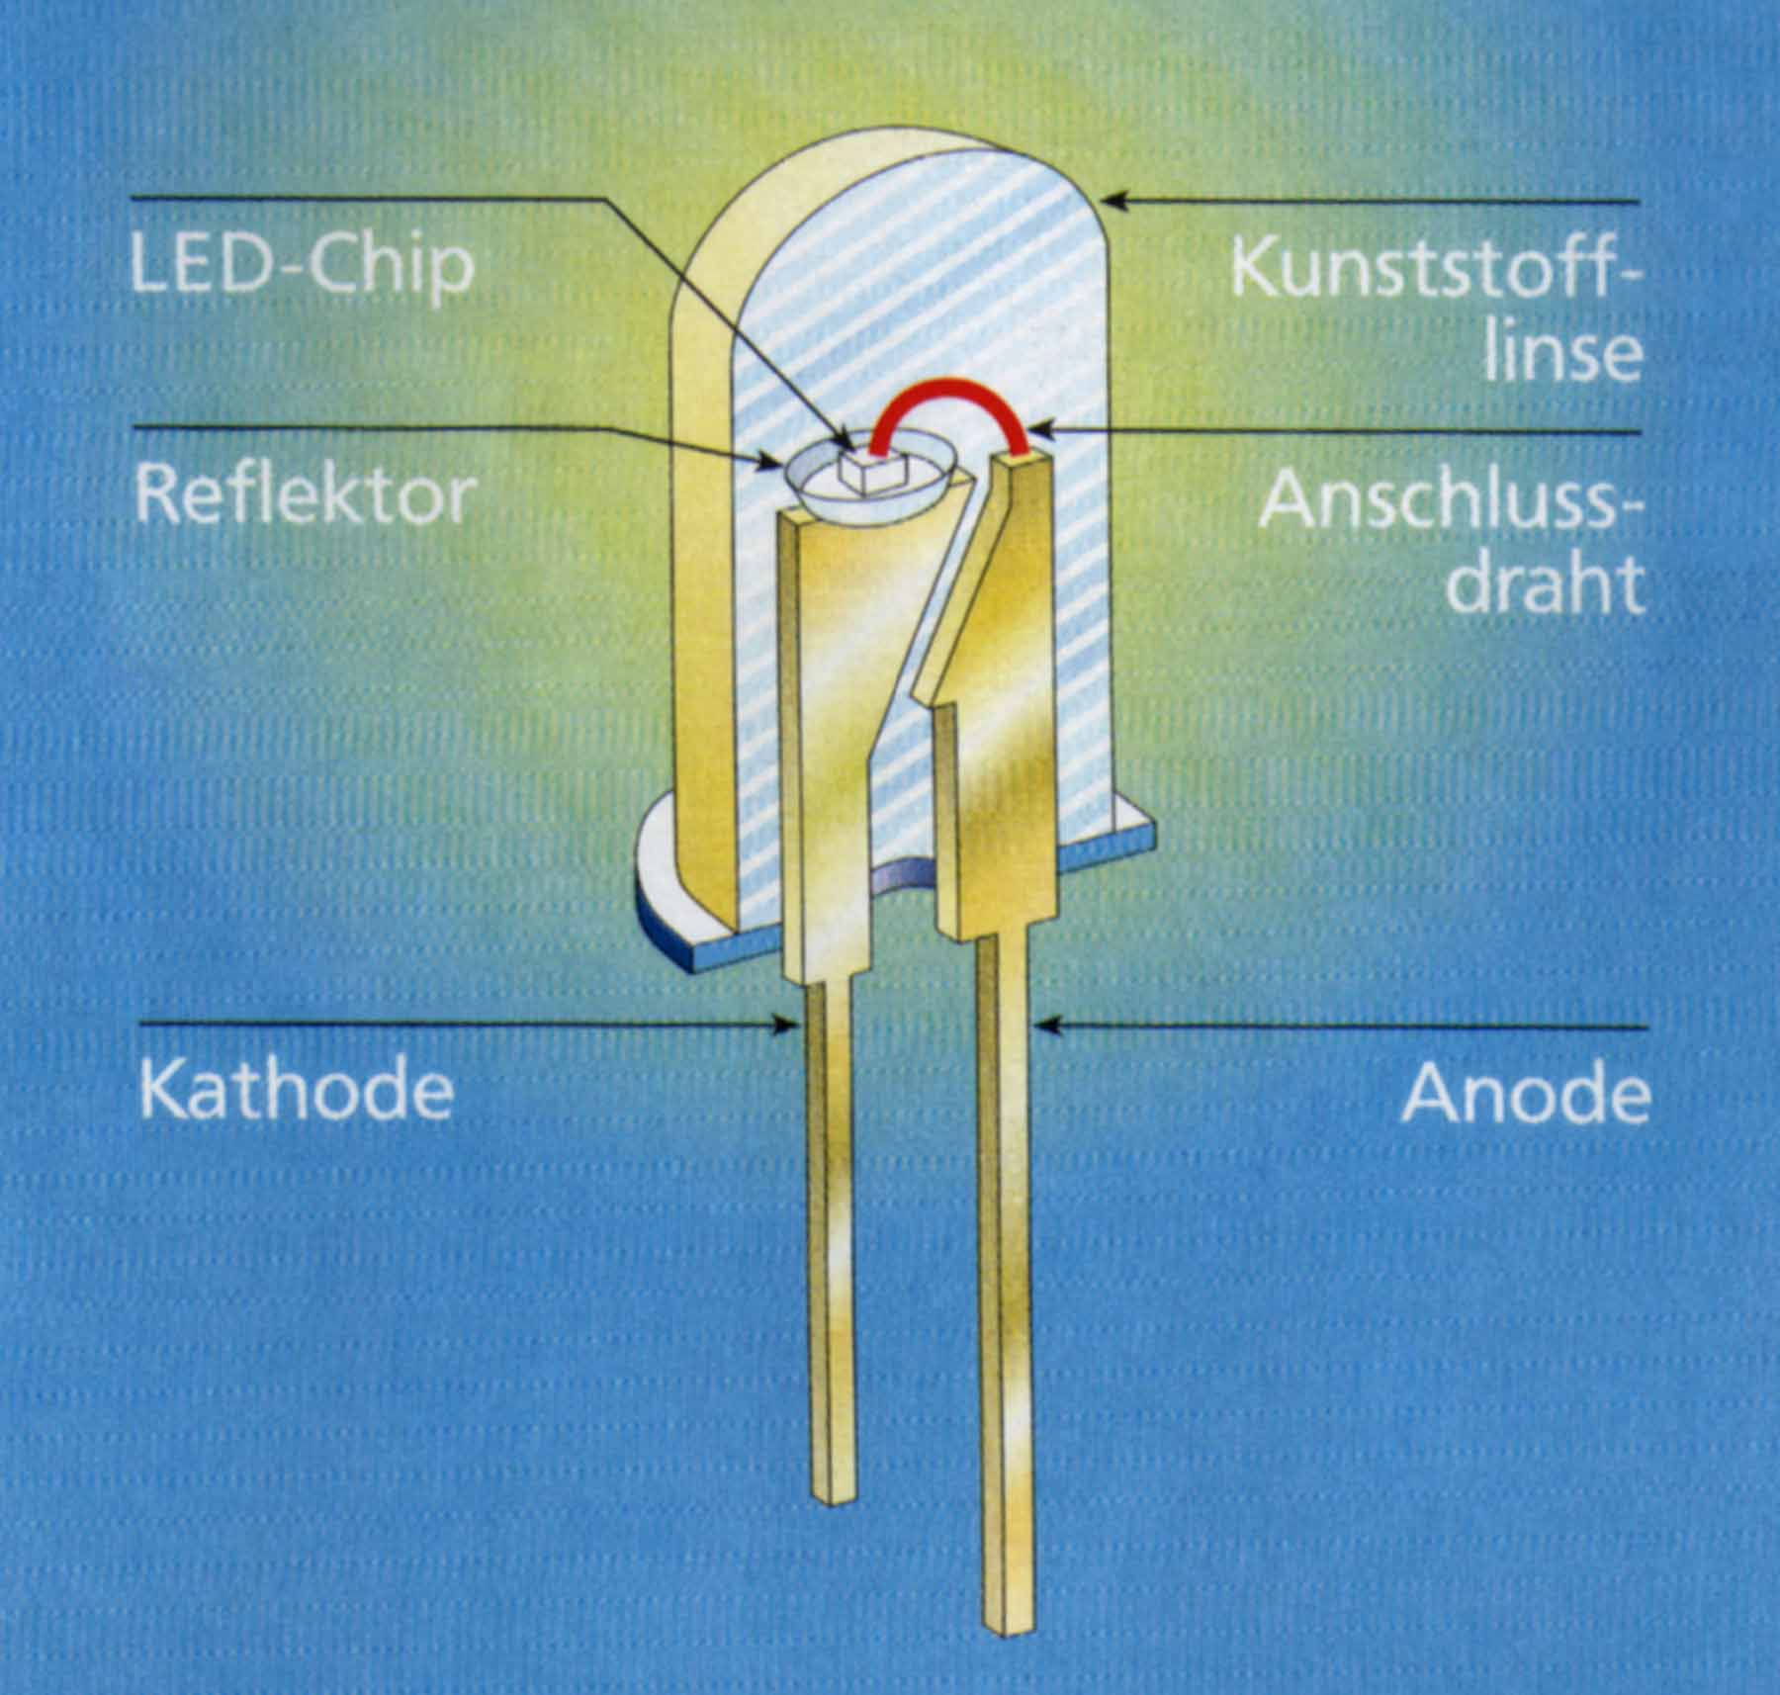
LED keresztmetszet
Notes:
LichtForum/40

Slide 56
LED lapka (morzsa) a reflektáló foglalatban

Slide 57
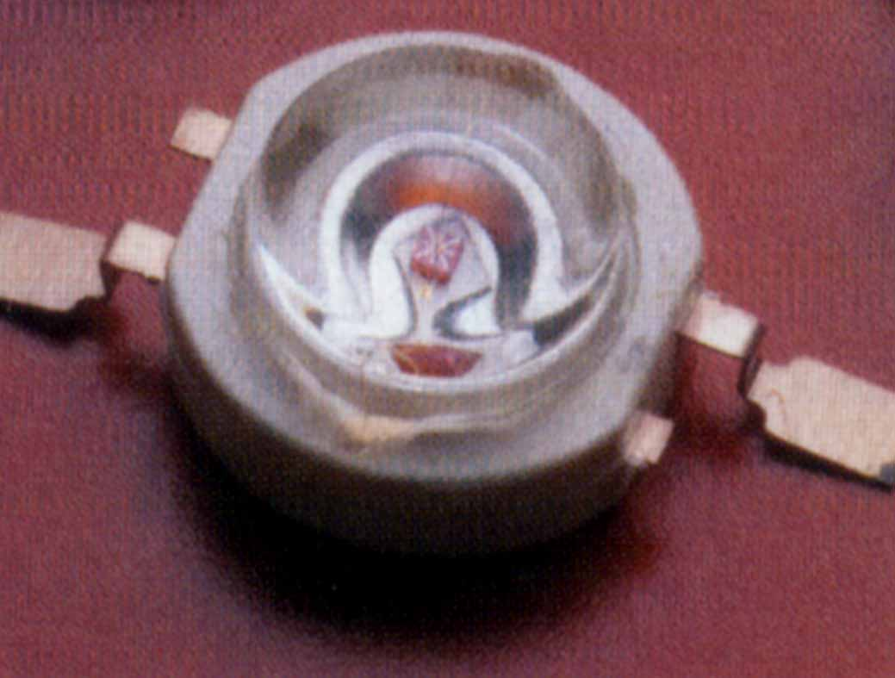
Nagyteljesítményű LED, 5 W
Luxeon III
140 – 190 lm
1400 mA
20.000 h
2005 április
Notes:
LichtForum40

Slide 58
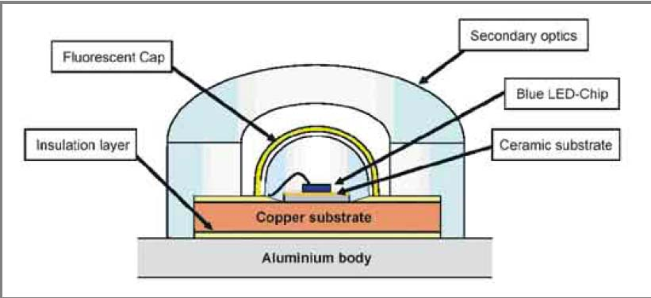
Fénypor, tokozás

Slide 59
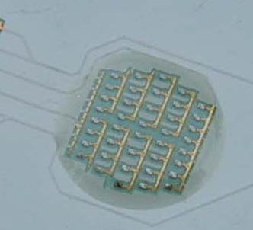
Sok egyedi LED morzsából összetett fényforrás
Tipikus méret: 0,5 cm² - 2 cm², fényárama eléri az 50 lm értéket.

Slide 60
LED színképek

Slide 61
Kék LED+sárga fénypor=fehér
Japánban a termelés:
2 millió/hó

Slide 62
Fehér fény vörös, zöld és kék LED használatával

Slide 63
2007 Szeptember (Cree)
Egyetlen chip-ből 4 A-nél
1 050 lm, 72 lm/W hideg fehér
760 lm, 52 lm/W meleg fehér
350 mA-nél
129 lm/W hideg fehér
99 lm/W meleg fehér

Slide 64
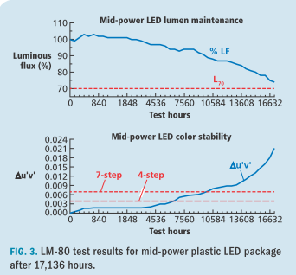
LED élettartam
LED magazin 2014 febr.

Slide 65
LED tulajdonságok
LED: félvezető p-n átmenet
Közvetlen vagy közvetett sáv átmenetek
Keskeny emissziós sávok: ~ 20 nm – 40 nm sávszélesség
Emisszió: töltéshordozó rekombináció
Hőmérséklet hatása
Dioda áram – feszültség összefüggés:
I = I₀ [exp(eV/nkT)-1]

Slide 66
Vörös LED színképének hőmérsékletfüggése

Slide 67
Fényporos fehér LED színképének hőmérsékletfüggése

Slide 68
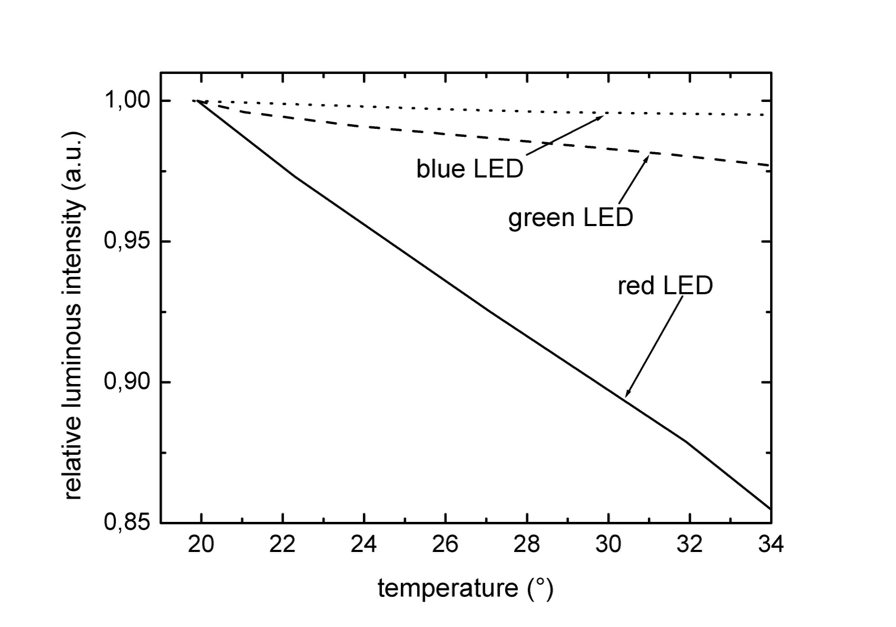
Különböző összetételű LEDek fényáramának hőmérsékletfüggése

Slide 69
LED-ek meghibásodásának okai
A kristálystruktúra hibái, ezek mozgása
Az árambevezetés túlterhelése
Külső kontaktus
Áram eloszlás a rétegben
Fénypor öregedés
Tokozás
külső behatások: nedvesség stb.

Slide 70
LED-ek és az emberi szemvédelme
Nagyteljesítményű LEDek
sem nem klasszikus fényforrások
sem nem lézerek
Sugárzásvédelmi előírások még nem tisztázottak

Slide 71
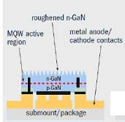

Világító diódás (LED-es) fogalmak
világító dióda: CIE 17-662 light emitting diode: p-n átmenettel rendelkező szilárdtest eszköz, mely elektromos árammal gerjesztve optikai sugárzást bocsát ki
Rövidítés: LED
LED-lapka (morzsa): LED die

Slide 72

LED-tok(?) (package)
Tokozott LED-
LED csomag (?)
2 tokozott teljesítmény LED felépítése

Slide 73

LED-mátrix/tömb (LED array)
Több tokozott LE D vagy lapka geometriai rendbe történt elrendezése nyomtatott áramköri lapon vagy más hordozón

Slide 74






LED-modul (LED module)
Egy vagy több tokozott LEDből/LED-csomagból álló összeállítás, mely tartalmazhat elektromos, optikai, mechanikus és termikus alkatrészeket, interfészeket és előtéteket (vezérlő készülék - controlgear)

Slide 75

LED light engine
Tokozott LEDekből/LED-csomagokból vagy –modulokból álló összeállítás, mely tartalmazza a LED-előtétet, optikai és termikus egységeket. Külön rendelésre készített csatlakozón át csatlakozik a hálózatra.

Slide 76




LED-lámpa
Lámpa, mely egy vagy több tokozott LEDet/LED-csomagot vagy modult tartalmaz és lámpafejjel rendelkezik
A lámpafej lehet
új típusú,
LED-lámpához
fejlesztett lámpafej.

